Slide 1











$$m × n$$
$$m × m$$
$$m × n$$
$$n × n$$
$$A$$
$$=$$
$$U$$
$$×$$
$$Σ$$
$$×$$
$$V^{T}$$

Slide 2
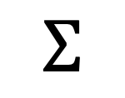
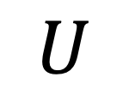

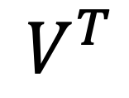
$$U$$
$$Σ$$
$$V^{T}$$
$$\begin{matrix}σ_{1} & & & & & & \\ & σ_{2} & & & & & \\ & & ⋱ & & & & \\ & & & σ_{r} & & & \\ & & & & 0 & & \\ & & & & & ⋱ & \\ & & & & & & 0\end{matrix}$$

Slide 3
$$U$$
$$Σ$$
$$V^{T}$$
$$\begin{matrix}σ_{1} & & & & & & \\ & σ_{2} & & & & & \\ & & ⋱ & & & & \\ & & & σ_{r} & & & \\ & & & & 0 & & \\ & & & & & ⋱ & \\ & & & & & & 0\end{matrix}$$

Slide 4


$$U$$
$$Σ$$
$$V^{T}$$
$$\begin{matrix} & & & & & & \\ ⋮ & ⋮ & ⋮ & & & & \\ & & & & & & \\ u_{1} & u_{2} & u_{r} & & & & \\ & & & & & & \\ ⋮ & ⋮ & ⋮ & & & & \\ & & & & & & \end{matrix}$$
$$\begin{matrix}σ_{1} & & & & & & \\ & σ_{2} & & & & & \\ & & ⋱ & & & & \\ & & & σ_{r} & & & \\ & & & & 0 & & \\ & & & & & ⋱ & \\ & & & & & & 0\end{matrix}$$
$$\begin{matrix} & ⋯ & & v_{1}^{T} & & ⋯ & \\ & ⋯ & & v_{2}^{T} & & … & \\ & & & ⋮ & & & \\ & ⋯ & & v_{r}^{T} & & … & \\ & & & & & & \\ & & & & & & \\ & & & & & & \end{matrix}$$

Slide 5
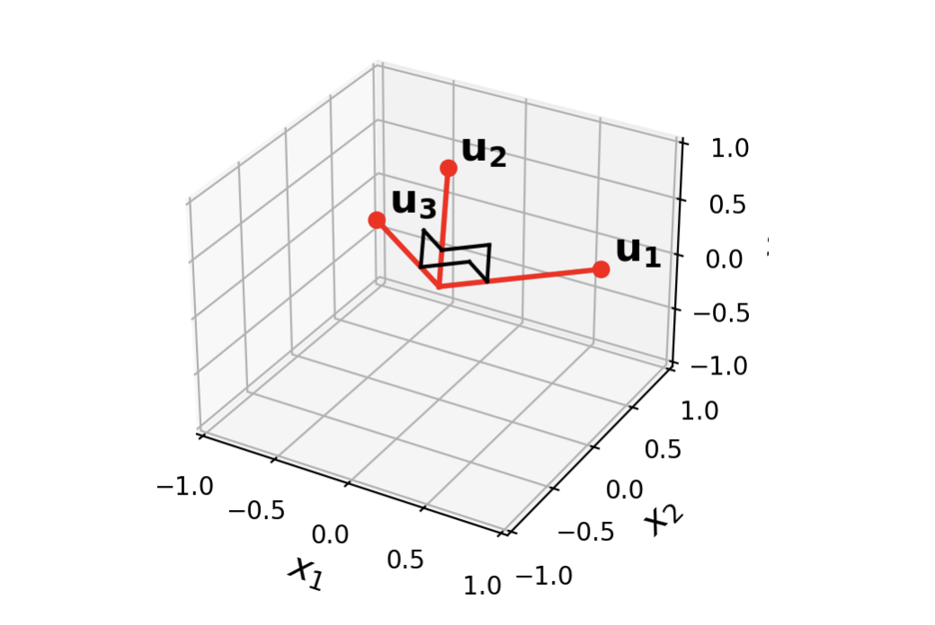
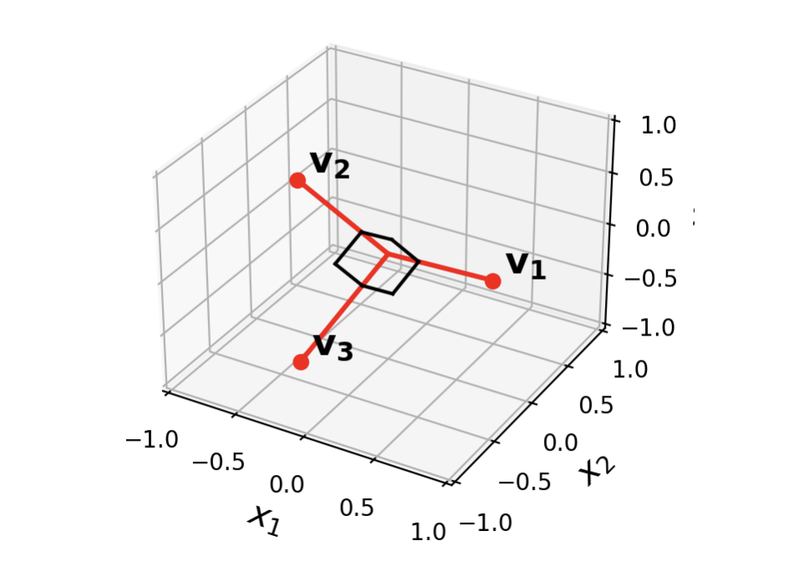
u = Av

